Slide 1

Tema:
Behörigheter
Behörighetstilldelning i Cosmic Link och Behörighetsportalen
250610

Slide 2
Innehåll
Allmänt om behörigheter
  Begrepp
  Behörighetstilldelning
  Roller
Behörighetsportalen
Supportvägar
Inför produktionsstart
Frågor och dialog

Slide 3
Allmänt om behörigheter

Slide 4
Begrepp
Användarroll
Yrkesroll
Vårdenhet (medicinskt ansvarig enhet)
  PDL-struktur – tex spärrhantering
  Behörighet tilldelas på denna nivå
Vårdande enhet/arbetsenhet
  Ingående enhet i en vårdenhet
  Vissa kommuner har inte denna nivå

Slide 5
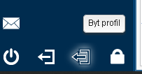
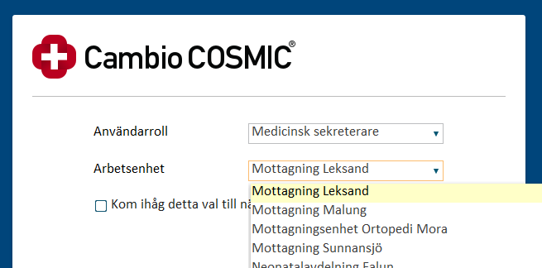
Användarroll
Användarroll = behörighetsprofil i Cosmic
Sussagemensamma - Framtagna av Sussa vårdstöd/Ramverk
Kopplade till så kallade yrkesneutrala behörighetsprofiler
  Olika användarroller kan ha samma behörighet
Användarrollen gäller per vårdenhet
  Användaren kan behöva tillgång till flera enheter med samma roll
Kan ha flera användarroller tex enhetschef och HSL-personal
Notes:
Blir tydligare för användaren vilken roll och vilken enhet man jobbar på.

Slide 6
Användarroller för kommunanvändare
VIKTIGT – användarrollen måste matcha uppdraget, man får inte ha för vida behörigheter
Behörighetsdokument 4.8
Yrkesneutral behörighetsprofil | Vilka Användarroller ingår | Kort vad profilen ger behörighet till
4.8.1 Kommunanvändare + journal | Specialistläkare, skolhälsovård | Skriv och läsbehörighet i Link. Läsbehörighet till utvalda journalanteckningar kopplade till Link och se patienters vårdåtagande. Läkemedelslistan kommer man endast se efter att vårdtillfället är avslutat
 | Skolsköterska
 | HSL-personal, kommun
 | Specialistsjuksköterska, kommun
4.8.2 Kommunanvändare | Enhetschef | Skriv och läsbehörighet i Link. Läsbehörighet till utvalda journalanteckningar kopplade till Link
 | LSS-Handläggare
 | Specialpedagog, kommun
 | Samordnare, kommun
 | SOL-personal, kommun
 | Rektor
 | Socialsekreterare
4.8.2.1 Kommunanvändare - Egenvårdsbedömning | Biståndshandläggare | Skriv och läsbehörighet i Link. Läsbehörighet till utvalda journalanteckningar kopplade till Link samt behörighet till Egenvårdsbedömning

Slide 7

Yrkesroll
Lista framtagen av Sussa vårdstöd/Hälsoinformatik och Cambio
  Kommer att uppdateras med yrkesroller för kommunanvändare
Tilldelas via Behörighetsportalen
Används för utdata
Används för vissa urval i Cosmic
Användaren kan endast ha en yrkesroll
  Viktigt att yrkesrollen är korrekt
  ”Det man jobbar som”

Slide 8
Behörighetsportalen

Slide 9
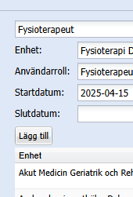
Behörighetstilldelning
Verksamhetens ansvar
Tilldelas i Behörighetsportalen av utsedda beställare
Tilldelas på vårdenhetsnivå/medicinskt ansvarig enhet
  Det går ej att tilldela behörighet på enskilda enheter
  Självbetjäningsportalen finns kvar för beställning av användarkonto

Slide 10
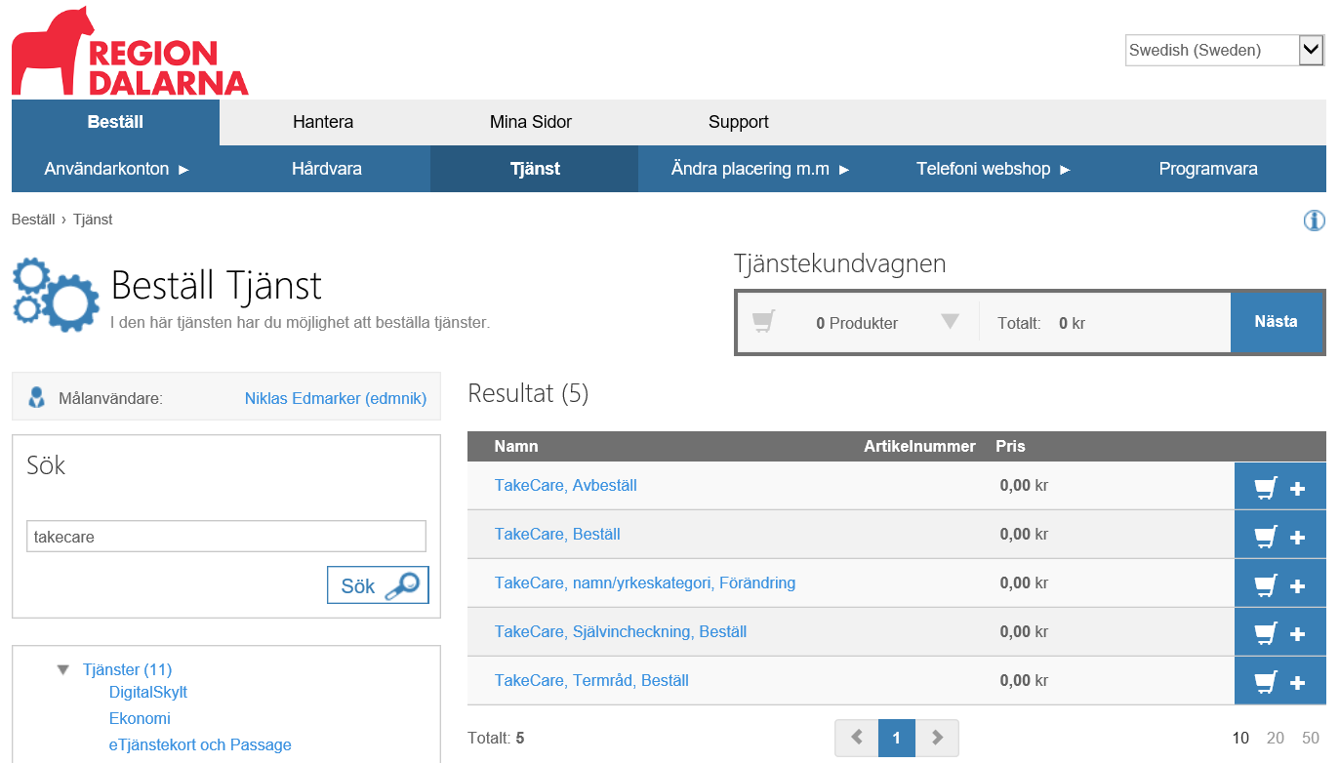
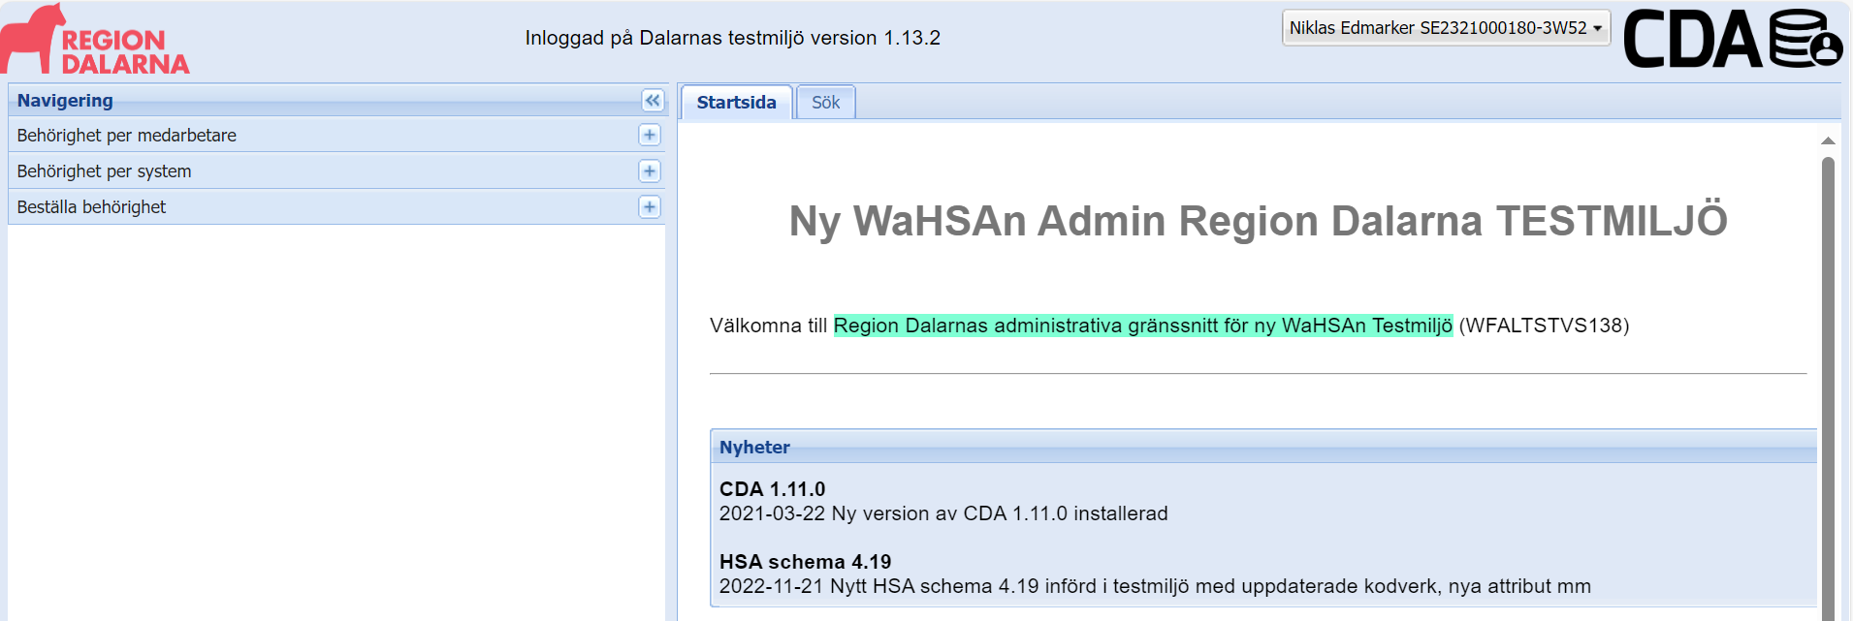
Nytt verktyg för att beställa behörigheter i Cosmic
Behörighetsbeställningar TakeCare via Självbetjäningsportalen
Behörighetsbeställningar Cosmic via Behörighetsportalen i CDA Admin

Slide 11
Beställningsflöde
Behörighet till fjärraccess
Beställs via befintligt flöde i Självbetjäningsportalen
Ny kommunanvändare i Cosmic
Yrkesroll
Användarroll
Behörighet till enhet
Beställs via Behörighetsportalen
Beställning av användarkonto kommer fortsättningsvis att behöva göras i Självbetjäningsportalen.
Beställning av behörigheter kommer att göras i Behörighetsportalen.

Slide 12


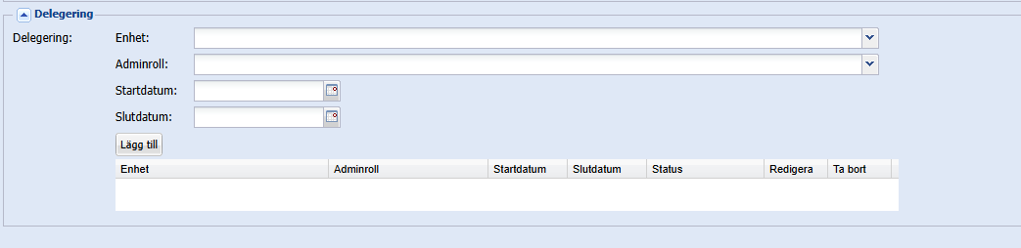
Vilka har åtkomst och kan beställa
HSA-ansvarig och ställföreträdande HSA-ansvarig
Utsedda beställare
HSA-ansvarig och ställföreträdande HSA-ansvarig har beställarbehörighet per automatik
Delegerar beställarrättighet till utsedda personer
Kan endast beställa för sin egen kommun

Slide 13
Supportvägar

Slide 14

Supportvägar
Egenkontroll:
  Är behörighet beställd? Kolla med era utsedda beställare.
  Andra inloggningsproblem tex utgånget certifikat på kortet
Kontakta regionens Servicedesk

Slide 15
Inför produktionsstart

Slide 16
Grundladdning av användare
Vi skickar ut nya listor till er för grundladdning.
Listorna ska innehålla
  Namn, HSA-id, Användarroll, Yrkesroll, Enhet
  En rad per användare
Inför produktionsstart
Komplettering av behörigheter kan göras i Behörighetsportalen utsedd beställare
  Test att logga in innan produktionsstart planeras
  Kom ihåg att kontrollera att alla användare har ett användarkonto i regionen och giltiga SITHS-kort.

Slide 17
Frågor och dialog

Slide 18
Tack för oss!

